Slide 1


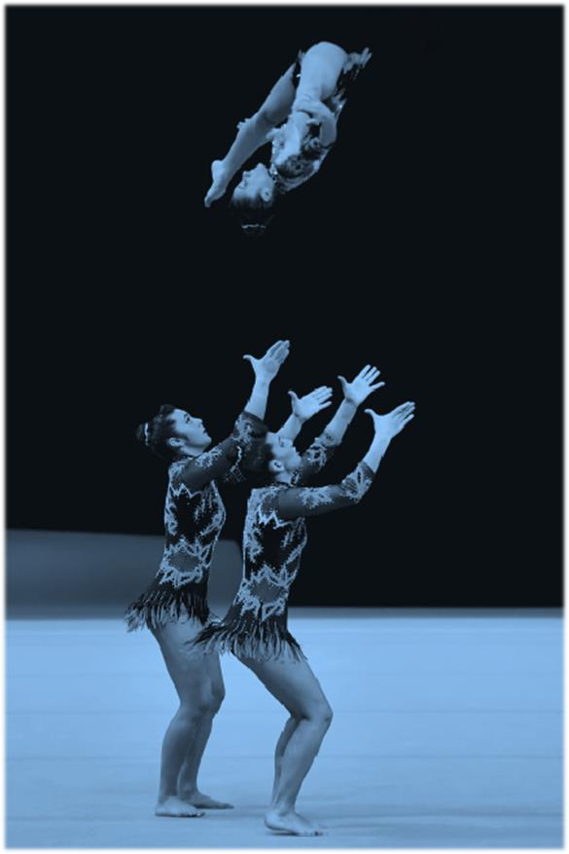
DIDACTIQUE DES APSA
L’ACROSPORT
L3 – 2026/2027
Caroline LASSUS

Slide 2
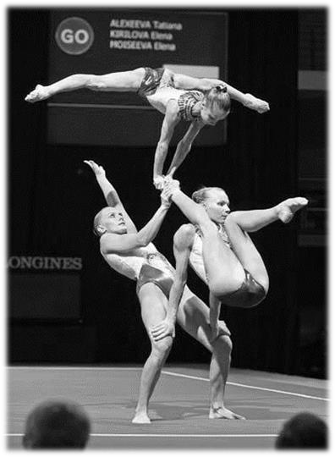
PLAN DU COURS
ORIGINES DE LA GYMNASTIQUE ACROBATIQUE (GAC)
TERMINOLOGIE
Acrosport, Gymnastique acrobatique et Acrogym Logique interne
Champ d’apprentissage 3
Citations
Vocabulaire spécifique
DE LA GYMNASTIQUE ACROBATIQUE A L’ACROSPORT
Place de l’acrosport au sein de nos établissements scolaires Les critères pour une forme de pratique scolaire de l’acrosport Quelles expériences culturelles?
Les enjeux de formation
ENSEIGNER L’ACROSPORT
Connaissances techniques Connaissances sécuritaires Connaissances biomécaniques Choix pédagogiques
Entrée dans l’activité
La construction d’un code scolaire
L’enchainement
L’acrosport du collège au lycée
ANNEXES

Slide 3
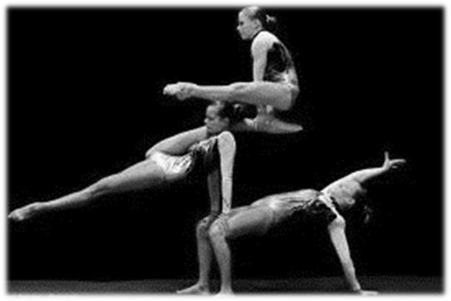
ORIGINES DE LA GYMNASTIQUE ACROBATIQUE (GAC)
Elle tient ses racines de l’antiquité.
« En Europe occidentale, et en France particulièrement, la référence culturelle la plus prégnante reste celle du cirque et du music-hall.
Il apparaît à l’observateur néophyte que l’acrosport est un prolongement de ce que le monde du spectacle appelle encore aujourd’hui le « mains à mains ». Cette discipline traditionnelle répond aux exigences des activités de spectacle. En cela, elle privilégie souvent l’effet produit sur le spectateur au détriment d’une réelle complexité motrice. Ainsi la force s’est-elle souvent vue mise en avant ainsi que les postures statiques réalisées lentement (« statues
vivantes »). Pour respectables qu’elles soient, ces pratiques sont d’une nature différente de la Gac. L’effet spectaculaire est sciemment recherché et organise la logique du numéro. Aucun code écrit n’est à respecter et aucun juge n’officie. Seul l’enthousiasme du public est gage de réussite. L’effet spectaculaire en Gac est une conséquence (et non une intention) des pratiques induites par le code.
Par ailleurs on ne peut montrer aucune filiation historique entre ces deux modes de pratique.
En tant que discipline sportive, la Gac émerge dans les pays de l'Est et dans l'Extrême-Orient. En effet, la Chine et le bloc de l'Est, longtemps dominants dans cette discipline, ont mis sur pied un code de pointage. Cette mise en place se fait dans l'après-guerre et il faut attendre les
années 80 pour voir l'Europe occidentale s'emparer de cette discipline sportive. Les différences de culture entre les deux blocs, occidental et oriental, amèneront un certain nombre de changements réglementaires dans cette discipline (particulièrement en 2001). Pour faire court, l'influence occidentale vise à produire des chorégraphies plus élaborées, les influences orientales maintiennent une exigence de très haut niveau acrobatique. Ce qui constitue le cœur de
l’activité. »
Claude BERTHELOT, Cours CNED agrégation interne EPS, 2007
En 1985, elle est reconnue par le CIO.

Slide 4
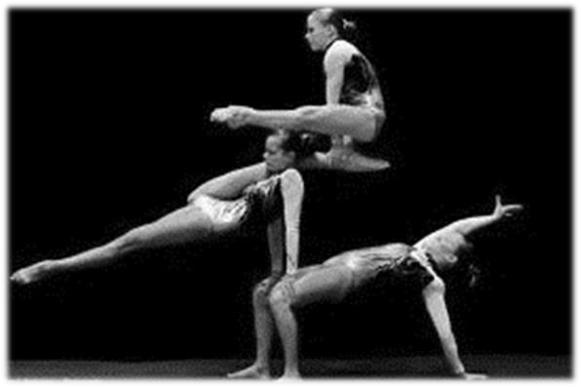
TERMINOLOGIE
ACROSPORT, GYMNASTIQUE ACROBATIQUE et ACROGYM
« L’ACROSPORT » fut le nom de la pratique sociale de référence jusqu’en 1999 date où cette activité a quitté la Fédération Française de Trampoline pour rejoindre la Fédération Internationale de Gymnastique (FIG). Aujourd’hui cette pratique sociale de référence se nomme « GYMNASTIQUE ACROBATIQUE » (Gac) .
« L’ACROGYM » quand à elle fait référence à une activité sportive scolaire impulsée par l’UNSS de l’Essonne (91) pour proposer une approche différente de la
gymnastique artistique. Elle propose un format de compétition où l’on présente uniquement des éléments acrobatiques sur les agrès.
A savoir que la pratique sociale de référence, la Gac étant peu connue et donc peu formalisée, les enseignants d’EPS réalisent plus souvent « une composition sous influences » diverses (MARTINAND, 2001) s’inspirant des productions des élèves plus qu’une « transposition didactique » de l’activité fédérale (M.MUSARD, 2003).
Ainsi depuis 2001, l’acrosport ne désigne plus de pratique sociale codifiée mais une terminologie scolaire de la gymnastique acrobatique fédérale.

Slide 5
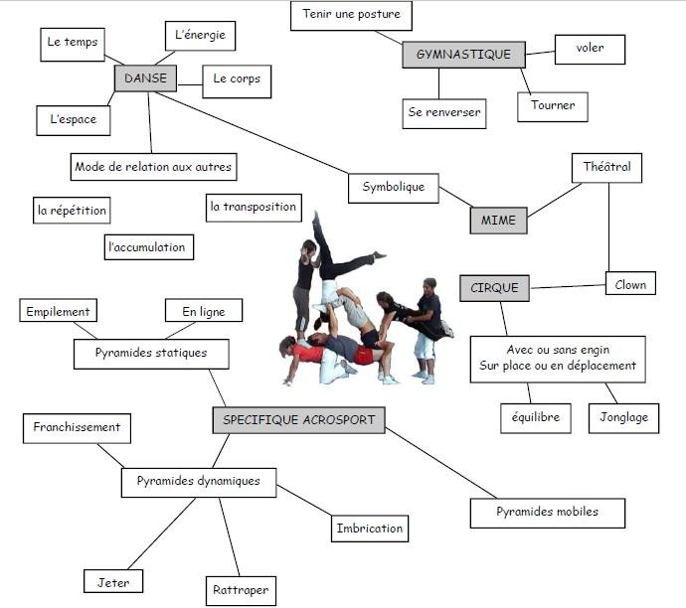
« Les mouvements d’acrosport scolaire ont ceci de particulier qu’ils empruntent et combinent, en plus d’éléments spécifiques à l’activité, des éléments de la danse, de la gymnastique, du
mime, du cirque, … »
Patrick MESSIN
Stage de formation continue
2008

Slide 6
LOGIQUE INTERNE
L'acrosport est une activité acrobatique, esthétique et de coopération dans laquelle on cherche le spectaculaire et l'harmonieux.
Ressources physiologiques
Capacités en lien avec la production d’énergie par l’organisme : réserves en substrats énergétiques, consommation maximale d’oxygène, seuil anaérobie, tolérance aux lactates, rapidité et qualité de la
récupération…
Ressources motrices
Capacités physiques : force, vitesse, souplesse, endurance, capacité de coordination.
L'acrosport peut être définie comme une discipline acrobatique et collective de production de formes corporelles codifiées dans la perspective de créer et
réaliser un enchaînement afin d'être vu, apprécié et/ou évalué.
Ressources neuro-informationnelles
Capacités en lien avec les processus de traitement de l’information : prélever et interpréter les indices pertinents du milieu pour faire des choix.
Capacités en lien avec les processus de contrôle et de régulation du mouvement : ajuster les conditions spatiotemporelles du mouvement aux buts à atteindre.
Ressources psychologiques
Capacités liées au soi et aux émotions : volonté, persévérance, cran, enthousiasme, confiance en soi, maîtrise de soi, patience…
Ressources psychosociologiques
Capacités à entrer en relation avec les autres : communication, écoute, empathie, respect de l’autre, accepter le regard d’autrui…
Les composantes de l'activité sont au nombre de trois :
les figures (ou pyramides) qui constituent les éléments collectifs spécifiques de l'acrosport
les éléments individuels gymniques et acrobatiques
les liaisons chorégraphiques entre les éléments collectifs et individuels dans la perspective d'un enchaînement en musique.
L'espace d'évolution est sécurisé par des tapis.
Classification des ressources selon le Programme 2016-2019 du concours externe du CAPEPS – Ministère de l’éducation nationale, 8 juin 2016

Slide 7












CHAMP D’APPRENTISSAGE 3
Ressources physiologiques
Capacités en lien avec la production d’énergie par l’organisme : réserves en substrats énergétiques, consommation maximale d’oxygène, seuil anaérobie, tolérance aux lactates, rapidité et qualité de la
récupération…
Ressources motrices
Capacités physiques : force, vitesse, souplesse, endurance, capacité de coordination.
Collège Champ d'apprentissage 3
"S'exprimer devant les autres par une prestation artistique et / ou
Lycée Champ d’apprentissage 3
« Réaliser une prestation corporelle destinée à être vue et appréciée »
batique »
Ressources neuro-informationnelles
Capacités en lien avec les processus de traitement de l’information : prélever et interpréter les indices pertinents du milieu pour faire des choix.
Capacités en lien avec les processus de contrôle et de régulation du mouvement : ajuster les conditions spatiotemporelles du mouvement aux buts à atteindre.
Ressources psychosociologiques
Capacités à entrer en relation avec les autres : communication, écoute, empathie, respect de l’autre, accepter le regard d’autrui…
Ressources psychologiques
Capacités liées au soi et aux émotions : volonté, persévérance, cran, enthousiasme, confiance en soi, maîtrise de soi, patience…
* Classification des ressources selon le Programme 2016-2019 du concours externe du CAPEPS – Ministère de l’éducation nationale, 8 juin 2016

Slide 8
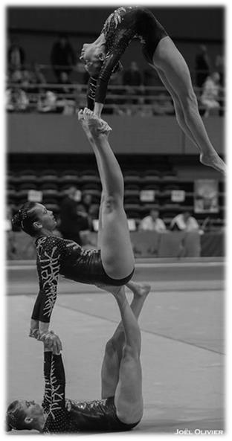
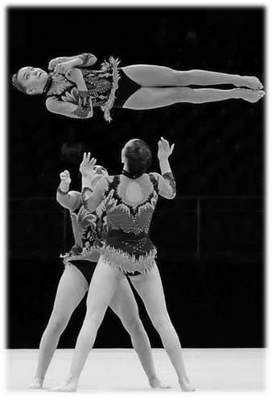
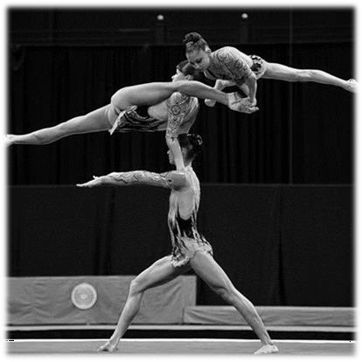
CITATIONS
« L’acrosport est une discipline collective de production de formes acrobatiques, de groupe et individuelles, liés entre elles par de la chorégraphie, et destinée à être vue et jugée. »
Carine Charlier, 1999
"C'est une activité à visé artistique qui fait appel à des notions gymniques liées à l'action du tonique du corps en mouvement, en intégrant les notions fondamentales de correction, de continuité et d'occupation de l'espace en relation avec d'autres partenaires". Olivier FEIGEAN 2003
« … l'analyse du code de pointage et du fonctionnement en compétition, indique clairement que la maîtrise acrobatique au sein des pyramides organise l'ensemble de la discipline. Il ne faut considérer la chorégraphie, la mise en musique, et l'expressivité éventuelle des sportifs, que comme des façons de présenter de l'acrobatie à un jury »
Claude BERTHELOT, cours CNED agrégation interne EPS, 2007

Slide 9
VOCABULAIRE SPECIFIQUE
Les PYRAMIDES ou FIGURES: Toutes les figures collectives où les membres du groupes sont reliés entre eux. Il existe trois formes de pyramides codifiées:
les DUO, les TRIOS (exclusivement féminin en GAC) et les QUATUORS (exclusivement masculins en GAC).
Les différents rôles inhérents à l’activité:
PORTEUR: Le porteur est celui qui prend en charge le poids ou une partie du poids d’un ou plusieurs partenaires. Le porteur est le GARANT DE L’EQUILIBRE et de la SECURITE du voltigeur: il le monte, le soutient, le lance, le rattrape, l’accompagne grâce à des régulations fines. SANS PORTEUR pas de pyramides possibles.
VOLTIGEUR: Le voltigeur est celui dont le poids est pris en charge par un ou plusieurs porteurs et qui n’est plus en appui avec le sol. Pour faciliter la pratique notamment en milieu scolaire, le voltigeur pourra avoir des appuis MANUELS au sol.
JOKER: Rôle typiquement scolaire où un élève peut prendre la place d’un « adjoint » à une figure. Il est un appui au sol et ne porte pas (« maintenir n’est
pas porter »). Il peut ajouter un élément esthétique ou acrobatique à la figure. Il peut être « aide » lors des phases de montage et démontage.
AIDE: Fonction assumée par un membre du groupe ou extérieur au groupe. De manière temporaire, il aide en portant, soutenant, allégeant, en offrant des appuis supplémentaires, lors des phases de montage, tenue et démontage des figures.
PAREUR: Fonction « psychologique » assumée par un membre n’intervenant pas dans la pyramide. Il anticipe une éventuelle chute mais n’aide pas à la
réalisation de la pyramide. Il est là au cas où… Au fur et à mesure des répétitions, l’aide peut devenir pareur.
JUGE: Il évalue la prestation selon des critères objectifs relatifs à la difficulté, la composition et l’exécution. Il analyse et conseille.
SPECTATEUR: Il identifie des moments forts et porte un jugement basé sur un ressenti, une sensibilité personnelle. Il apprécie.

Slide 10
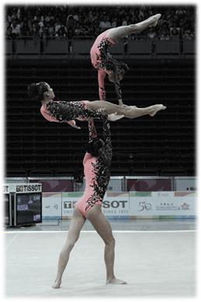
DE LA GYMNASTIQUE ACROBATIQUE A L’ACROSPORT
Depuis l’apparition de nouveaux programmes en EPS (Bulletin Officiel spécial n° 6 du 28 aout 2008), l’acrosport fait partie intégrante de la programmation des APSA. Elle s’inscrit dans le cadre des activités gymniques et appartient au champ d’apprentissage n°3 au collège (2015) et au lycée (2019).
PLACE DE L’ACROSPORT AU SEIN DE NOS ETABLISSEMENTS SCOLAIRES
Elle peut être liée à plusieurs paramètres :
Volonté des enseignants de découvrir un autre versant de la gymnastique, peut-être avec une vision moins spécialiste de la pratique gymnique et en même temps approcher un peu le côté artistique de la discipline.
Une approche plus ludique et collective. Elle semble plus accessible que la gymnastique artistique, pour les élèves et pour les enseignants mais attention aux idées reçues.
Les paramètres d’équipement sportif : l’acrosport nécessite peu de matériel.
L’acrosport est accessible à tous les élèves : Elle paraît plus abordable au niveau moteur et les différents rôles permettent à chacun de pouvoir s’exprimer.
Mais la pratique de l’acrosport n’a d’intérêt que si les élèves y vivent une motricité extraordinaire et pas que du « monte moi dessus ».

Slide 11
S’adresser à tous les élèves
Les critères d’une FORME de PRATIQUE SCOLAIRE (FPS) DE L’ACROSPORT
Mise en
projet
Faisabilité cadre scolaire
FPS
Valeurs de la République
Progrès possibles
Vivre une
« tranche de vie » (Pôle culturel)

Slide 12
QUELLES EXPERIENCES CULTURELLES ?
Des choix dans la FPS qui permettent de vivre une vraie « tranche de vie » de gymnaste (M.PORTES, Les cahiers du CEDREPS n°6)
Une activité Acrobatique
Une activité artistique
Rapport à l’autre
-Échapper aux déterminisme du terrien (Apesanteur/ Verticalité)
-Plus renversé, plus aérien, plus manuel
-Contrôler la prise de risque
-Construire une
chorégraphie collective
-Procédés de composition, choix de formes de corps,
occupation de l’espace…
-Maîtrise de ses
émotions face à autrui
-Témoin de la réussite ou
de l’échec (vu et jugé)
-Accepter le regard de
l’autre
-Interdépendance des élèves dans les figures

Slide 13
ENJEUX DE FORMATION par rapport aux ressources à mobiliser
Au niveau moteur:
Prendre de repères (visuels, kinesthésiques…) sur soi et sur les autres
Développer ou renforcer la force, la souplesse, la coordination, la proprioception, …
Se positionner pour soulever, retenir, déplacer des charges en toute sécurité et donner les bases d’une éducation posturale
Maintenir et/ou faire évoluer une posture
Réguler des équilibres et des déséquilibres
Au niveau cognitif:
Prendre conscience de l’image de son corps
Se concentrer
Mémoriser
Stabiliser des réponses
Connaitre les procédures de construction des pyramides
Organiser une prestation, un enchainement
Aller au bout d’un projet
Juger et apprécier la qualité d'une production à partir d'un référentiel commun
Acquérir des principes d’actions transférables dans la vie quotidienne
Selon l’âge et le niveau des élèves, la priorité ne sera pas mise sur les mêmes enjeux
Au niveau affectif
Maîtriser son appréhension
Accepter de prendre des risques calculés
Gérer une forte charge émotionnelle (vertige, perte de repères pour le voltigeur, sentiments de responsabilité pour le porteur et le joker)
Accepter d'être vu et jugé
Au niveau social:
Echanger, mettre ses idées en commun, accepter le point de vue de l’autre
Trouver sa place au sein d'un groupe et y jouer différents rôles
Aider les autres, coopérer
Agir en sécurité pour soi et pour les autres, développer la responsabilité à l’égard de l’autre
Respecter l'autre et ses limites
Connaître ses capacités, celles des autres et faire des choix en conséquence

Slide 14
ENJEUX DE FORMATION selon les différents rôles inhérents à l’activité
L'élève "acrobate" porteur, voltigeur, joker, aide, pareur :
Résoudre des problèmes techniques
Choisir et/ou créer des figures en fonction de ses ressources
Transformer sa motricité habituelle en une motricité plus acrobatique, de plus en plus performante, risquée et maîtrisée, seul et avec les autres
Mettre en place des règles de sécurité individuelles et collectives
L'élève "interprète" : Oser être et accepter le regard des autres, pour être amené à transmettre une intention, une histoire, une émotion par le regard, le
geste, le corps.
L'élève "metteur en scène" :
Expérimenter, choisir, combiner et organiser le temps, l'espace pour traduire une intention
Organiser la composition de la prestation : variété, complexité, originalité des figures, éléments gymniques et chorégraphiques, formes de regroupement,
mise en scène, interprétation, choix musical …
Chercher à produire des effets esthétiques et spectaculaires
L'élève "spectateur et/ou juge" :
Identifier les critères techniques, esthétiques, artistiques et sécuritaires
Apprécier, analyser et conseiller en référence aux critères établis
Repérer les effets, décrire les moments forts et identifier ce qui a permis leur production

Slide 15
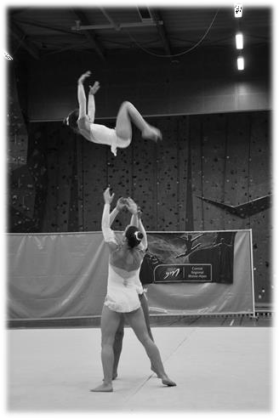
ENSEIGNER L’ACROSPORT
CONNAISSANCES TECHNIQUES
Elles seront développées lors des prochains TD. Ces connaissances concernent:
Les postures et placements à construire:
- Courbes, alignement et gainage
- Posture groupée, carpée
- Passer d’une posture à une autre
- L’appui manuel
Les principes mécaniques à comprendre et ressentir:
Conserver l’équilibre
Créer une impulsion
Créer une rotation
Les principes de progression à respecter: Progresser c’est aller vers une activité plus:
Manuelle
Renversée
Tournée
Aérienne

Slide 16


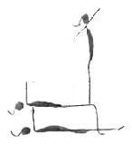
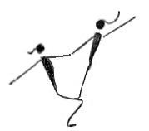
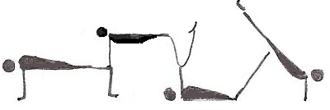
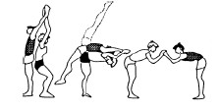
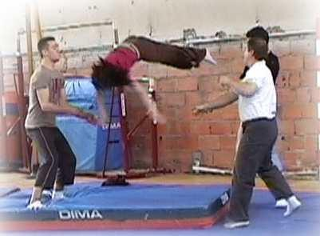
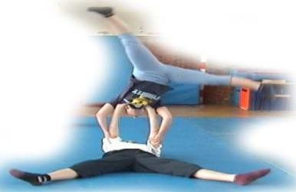
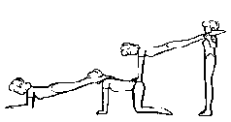
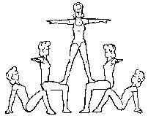
Les pyramides STATIQUES
Les familles de pyramides
Les pyramides DYNAMIQUES
MOUVEMENTS ACROBATIQUES à plusieurs, qui ne se stabilisent pas.
Les partenaires RESTENT EN CONTACT durant toute la réalisation de
l’élément. Elles sont finalisées par une phase de MAINTIEN de 3 secondes.
Par COMPENSATION
DE MASSES
(équilibre)
Eléments ACCOMPAGNES Le P MANIPULE V
et l’aide à réaliser un élément acrobatique
Par FRANCHISSEMENT
V prend APPUI sur P pour passer par- dessus
Par EMPILEMENT
(alignement)
MOBILES
Pyramides STATIQUES
qui SE DEPLACENT
et/ou qui comportent des ELEMENTS EN MOUVEMENT
LANCER et/ou RATTRAPER
Il y a une PHASE
D’ENVOL
http://patrick.messin.free.fr/acrospor/pages/kinogrammes_animations/toutes_les_animations_mobile.htm
Elles peuvent être en:
Copier coller le lien suivant:
http://patrick.messin.free.fr/acrospor/pages/kinogrammes_animations/toutes_les_animations_dynamique1.htm
CHAINE
MIROIR

Slide 17
Les pyramides statiques
Les empilements permettent de :
Apprendre les placements et prises sécuritaires
Connaitre les zones d’appuis interdites
Comprendre les notions biomécaniques essentielles (alignement, stabilité,…)
Les compensations de masse permettent de :
Apprendre les prises sécuritaires
Comprendre les notions biomécaniques essentielles (équilibre,…)
Découvrir la notion de tempo

Slide 18
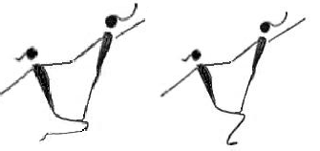

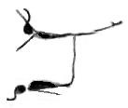

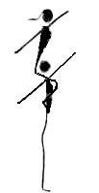



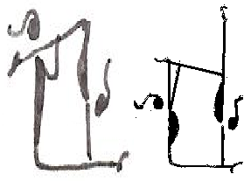
Une fois le cadre de fonctionnement mis en place (voir « entrée dans l’activité » page 36), on peut complexifier les pyramides déjà travaillées et réussies en :
- Diminuant la surface des zones de contact au sol
- Diminuant le nombre d’appui
- Prenant de la hauteur
ou
- Modifiant la nature des appuis
- Ajoutant de l’instabilité (appui manuel, renversement…)
Complexifier le montage et/ou le démontage en utilisant des pyramides dynamiques, en enlevant le joker, …
On peut augmenter le nombre de partenaires dans les pyramides : en travaillant en trio (renforcement de la notion d’aide et de parade, répartition du poids permettant de faire des pyramides de difficulté supérieure) puis en quatuor (réinvestissement des pyramides déjà travaillées, effet visuel plus impressionnant à 4)

Slide 19
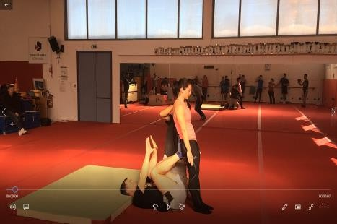
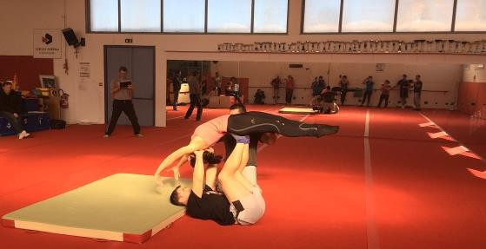
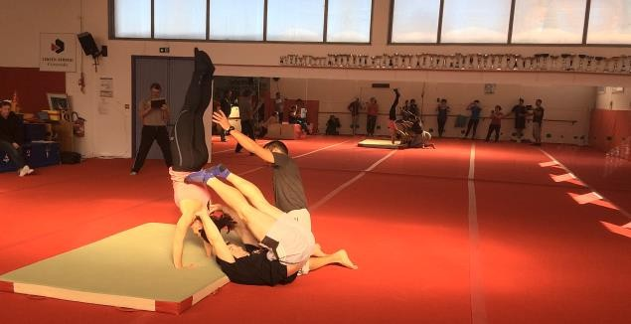
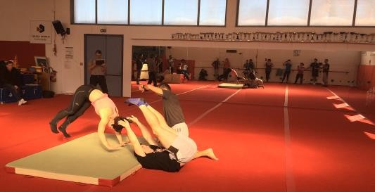
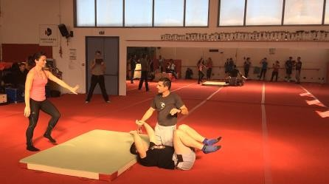
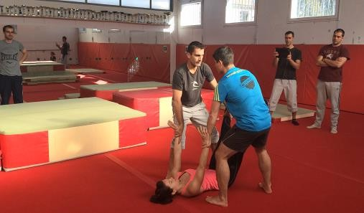
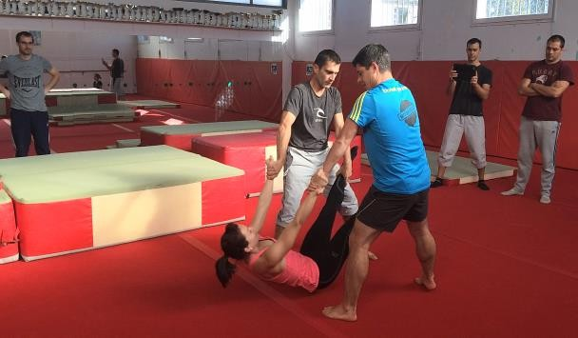
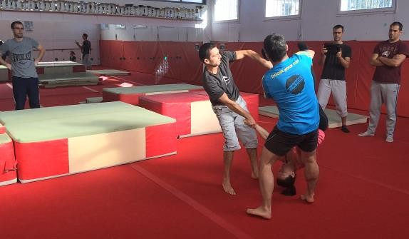
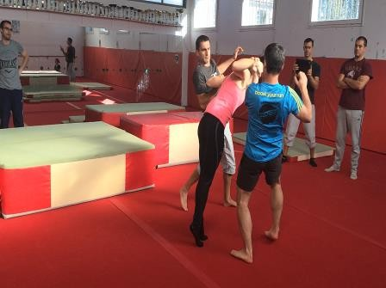
Les pyramides dynamiques
Les éléments accompagnés permettent de :
Aborder rapidement l’acrobatie. Influence positive sur la motivation.
Aborder les éléments en rotation
Apprendre des éléments acrobatiques individuels
Renforcer le porteur dans son rôle moteur de la réalisation d’une pyramide
Exemple : flip accompagné (photos), saut de main accompagné, salti et roulades accompagnés…
Les éléments avec envol permettent de :
Favoriser les premières impulsions avant ou arrière et par la suite de greffer des rotations en phase aérienne
Renforcer et stabiliser la synchronisation des actions (notion de tempo)
Apprendre à réceptionner ses partenaires
Dans cette phase, le recours au trio peut être facilitateur des premières prises de hauteur (diminution de la charge par 2).
L’amplitude de la pyramide est recherchée.
Exemple :

Slide 20
Complexification des pyramides dynamiques :
Augmenter la hauteur en ajoutant un partenaire à l’impulsion ou en augmentant l’efficacité de l’impulsion
Exemple : trio en prise carrée V assis à trio prise carrée V debout qui pousse sur ses jambes
Rupture de contact
Exemple : saut vertical de V avec aide de P à la taille à P lâche puis rattrape V
Ajouter un élément en phase aérienne
Exemple : saut vertical de V avec aide de P à la taille à saut carpé de V
Ajouter de la rotation longitudinale ou transversale
Exemple : trio lancer et rattraper V sur le dos puis lancer en salto arrière
Ajouter une réception sur partenaire
Exemple : saut vertical de V avec aide de P à la taille pour arriver sur cuisses de P

Slide 21
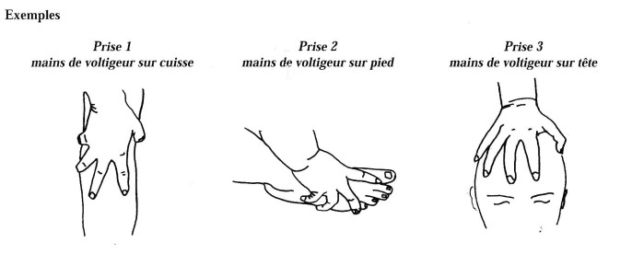
Les prises
Les contacts entre partenaires peuvent se faire sur toutes les parties du corps, il est donc difficile de tous les décrire.
Les prises principalement utilisées en milieu scolaire:
1. Les contacts mains de V sur P
Les doigts du V sont écartés et serrent la partie du P en contact avec lui

Slide 22
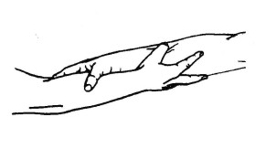
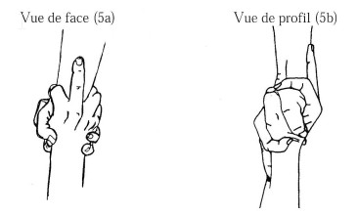
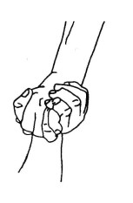
2. Les prises de mains
Prise par les avant bras (pour les pyramides « en traction » ou « compensation de masse »)
Prise paume contre paume
(prise unilatérale (droite/droite ou gauche/gauche, permet un appui stable et solide)
Prise inverse
(attention: ne jamais croiser les doigts. Utilisée quand V est en appui en sens inverse de P, appuis gauche/droite
ou droite/gauche)

Slide 23
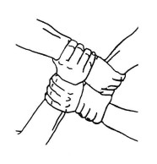
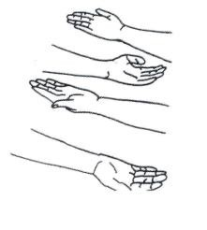
Prise en carré (trio)
Prise avec les bras alternés (trio)

Slide 24
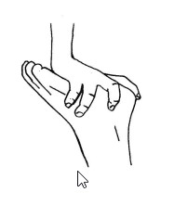
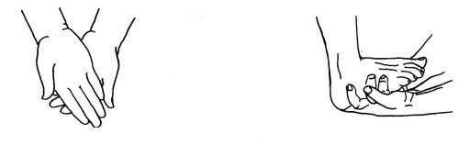
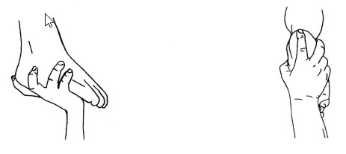
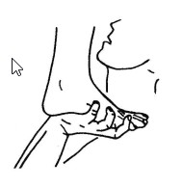
3. Les prises pieds/mains
Prise Rigodon
Pour les éléments dynamiques départ du sol, Mains de P posées sur les cuisses
V pose l’avant du pied sur les mains de P
Prise mains sur pieds
Main de V posée sur la voute plantaire et le talon, doigts écartés
Prise pieds dans mains, partenaire en sens inverse
Utilisée pour le travail dynamique vers l’arrière Au moins l’index sous l’avant pied de V
V appui son pied sur l’épaule de P
Prises pieds dans mains, partenaires dans le même sens Utilisée pour le travail statique du V debout sur P et travail dynamique vers l’avant. Au moins l’index sous le talon de V

Slide 25
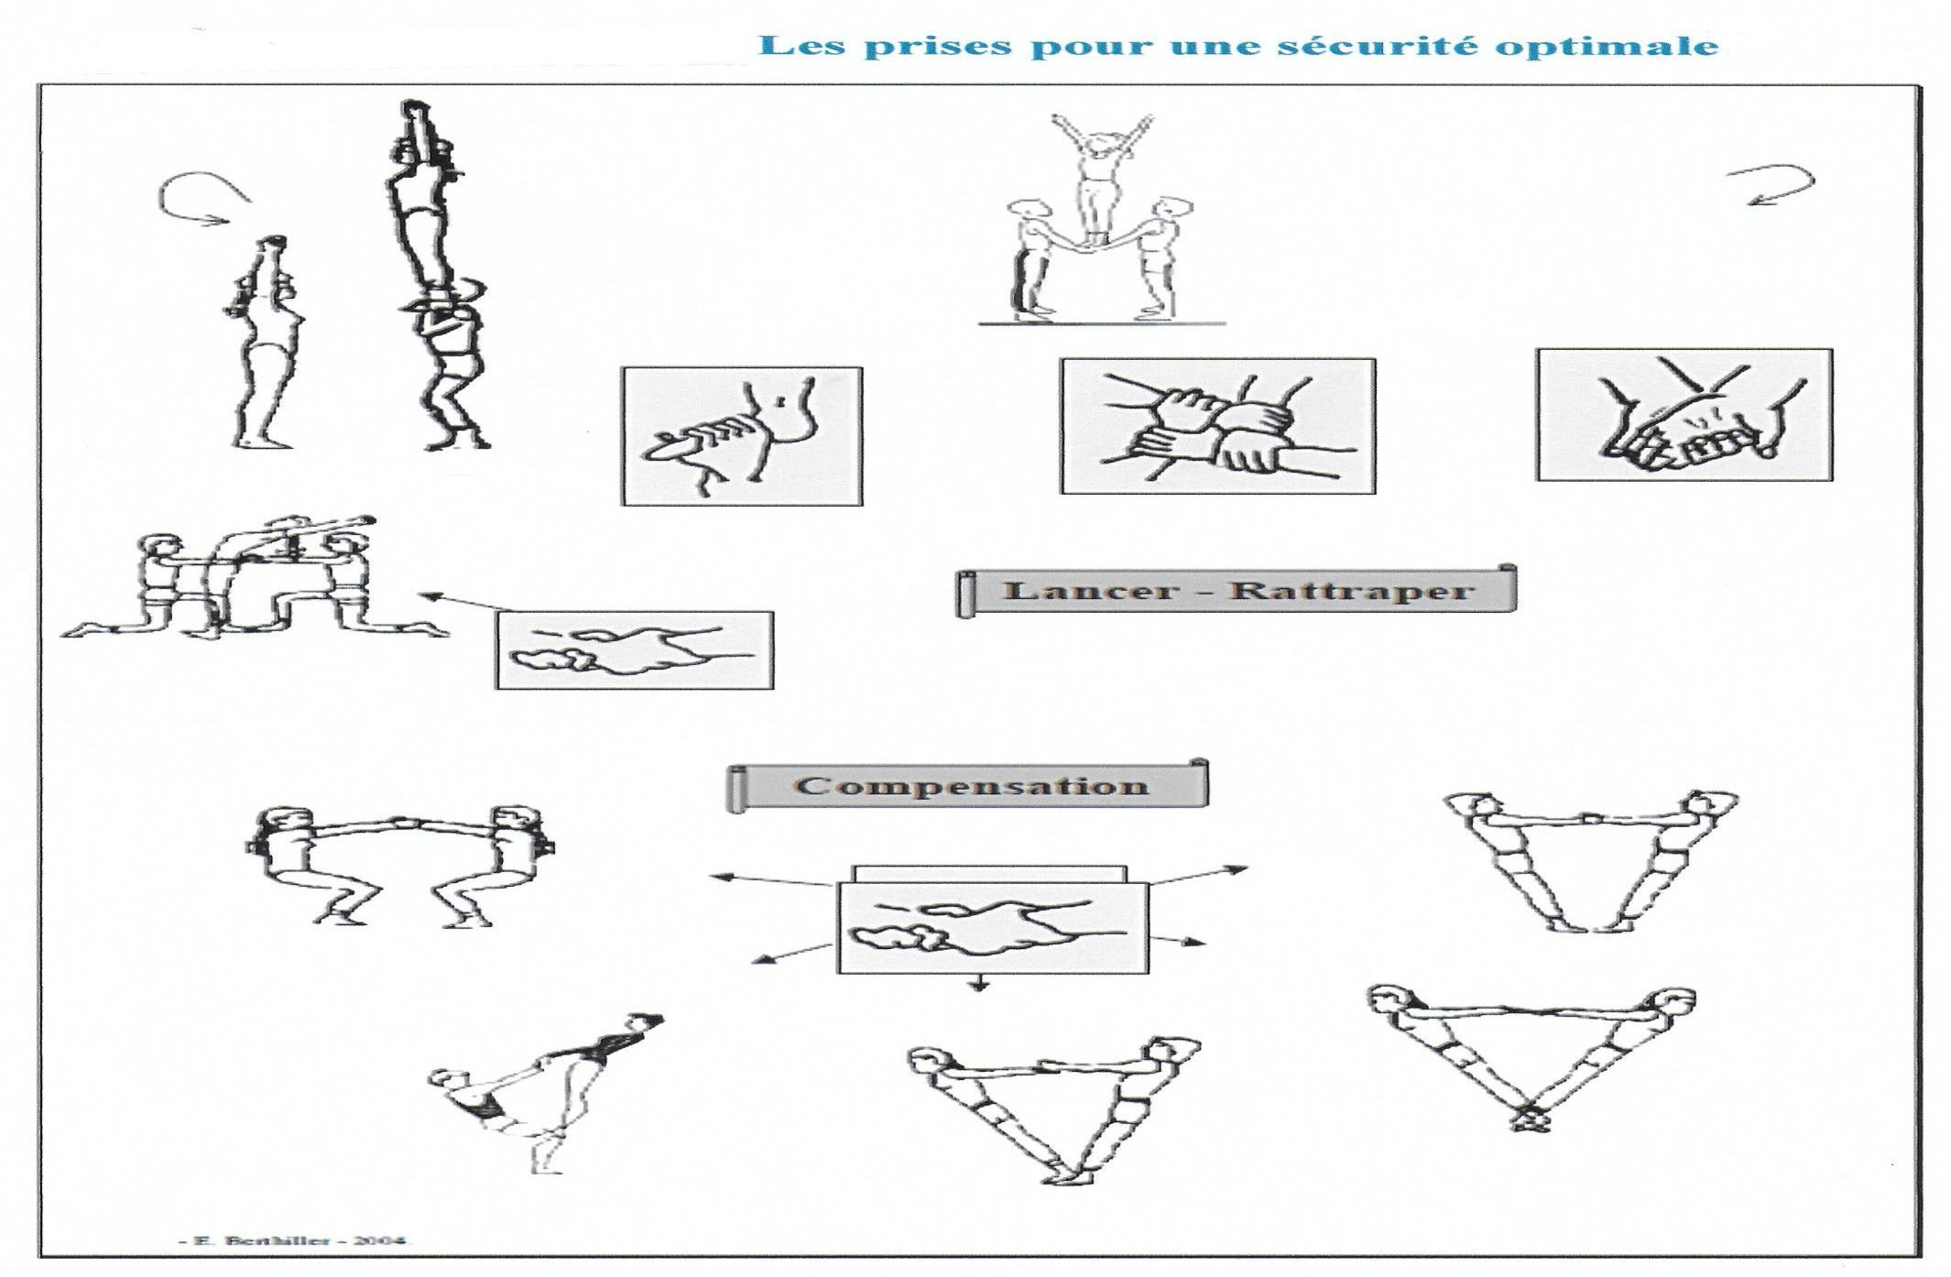

Slide 26
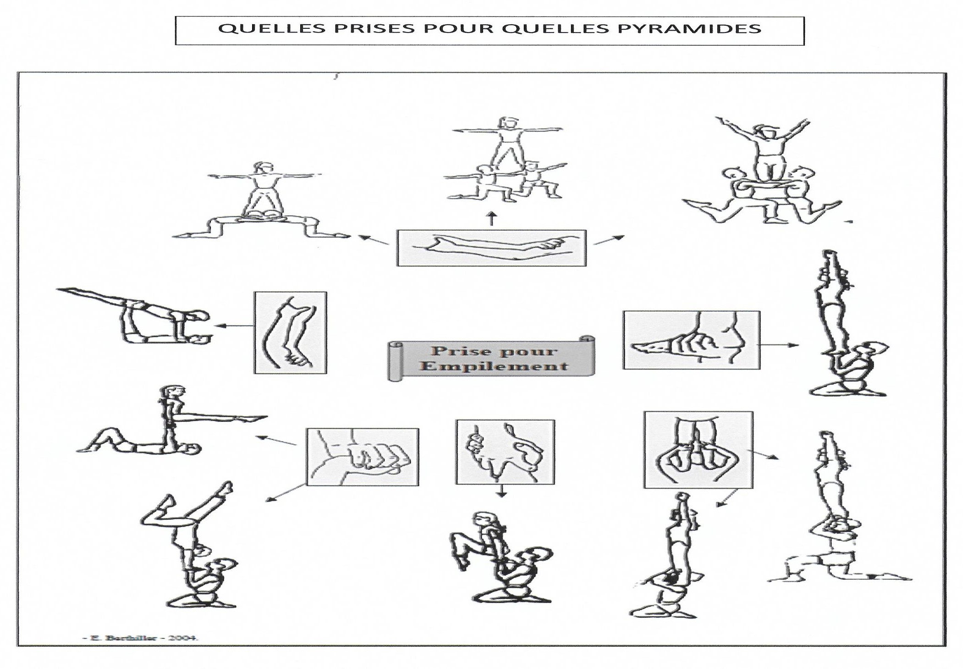

Slide 27
La construction des pyramides
Quelque soit le type de pyramide, on distingue 3 phases:
La phase de préparation (construction de la base, placement, chemin d’impulsion, ,,,
La phase de réalisation (maintien, transition, phase aérienne, …)
La phase de réception
Les phases de préparation (ou montage) et de réception (ou démontage) sont très importantes. Elles font parties de la pyramide.
Elles doivent être prévues à l’avance et maîtrisée (ordre de montée, ordre de descente, placement précis des appuis). Chacun doit savoir ce qu’il a à faire à
chaque phase.
Les procédures de construction par P.MESSIN
- Définition de l'action : Quoi ? Quelle pyramide construire ?
Dans la plupart des cas, il faut déterminer une position de porteur(s), puis le (s) voltigeur(s) et/ou joker(s) imaginent leur placement possible.
Quelle pyramide choisir ? Chacun doit apporter de "l'eau au moulin" et tous doivent écouter les idées des autres. Puis l'idée qui enthousiasme le plus est essayée, quitte à tester aussi les autres. Au bout du compte, il faudra choisir la pyramide (ou le montage et démontage) la plus originale mais maîtrisée.
- Détermination de l'espace nécessaire : Où ? Quelle place ?
Penser aux prises d'élan et à l'envergure des mouvements.
- Chronologie de l'action : Dans quel ordre ? Comment monter une pyramide ?
Il faut tenir compte de la pénibilité et la stabilité de chaque position en rapport avec les capacités de chacun, de telle manière qu'il n'y ait pas de risque de chute, et que la pyramide puisse aboutir.
Comment démonter une pyramide ?
Le plus simple est de la démonter en sens inverse de la montée, mais on peut trouver plus original de modifier ce démontage, notamment de façon
acrobatique.

Slide 28
Quelles étapes ?
Il faut, dans la mesure du possible et si la difficulté le demande, réaliser la pyramide par portions. Cela permet de mettre en évidence les difficultés et de prévoir les parades ou les apprentissages nécessaires. Lorsqu'on est prêt à monter ou démonter la pyramide globale, il faut demander des parades extérieures et/ ou utiliser le matériel suffisant (gros tapis, plinths,...)
- Rôle de chacun : Qui fait quoi et quand ?
Tout le monde trouve son rôle dans la pyramide. Souvent, son gabarit et ses capacités le déterminent. Toutefois, ne pas hésiter à inverser des positions, cela peut contribuer à la réussite d'une pyramide. Et quoi de plus original que de mettre le plus lourd en haut ?...
- Mise au point des prises manuelles : Comment et où se tenir ?
Il est très important de rechercher la prise la plus efficace pour accompagner un mouvement ou le bloquer. Généralement, plus on est près du corps, et plus on a de force.
- Mise au point du positionnement des appuis : Où placer ses appuis ?
Pour le porteur, il faut évaluer la direction et l'intensité du déséquilibre potentiel de la charge, et mettre ses appuis en opposition.
Pour le voltigeur, il faut grimper avec un nombre minimum d'appuis. Il faut prévoir où les poser et comment les orienter, d'autant que le voltigeur peut également porter ou maintenir (cf ci-dessus) : Ne pas "danser" sur les porteurs.
- Repères de déclenchement et de synchronisation de l'action : Qui va (ou vont) donner le départ de chaque partie de l'action, avec quels signaux ? Le responsable, s'il est nécessaire, sera le mieux placé pour être vu, entendu ou senti.
Des signaux de préparation sont préférables.
Les signaux d'actions sont brefs afin d'agir simultanément. Ils sont de 3 ordres :
  Signaux visuels (on se regarde): Lorsque Laure déclenche son ATR / Quand Paul monte les bras / Au moment où Mylène se redresse sur la pyramide...)
  Signaux auditifs : Au moment où la musique change de rythme / Lorsque Killian crie "GO" / Au troisième claquement de doigts ...
  Signaux tactiles et kinesthésiques : Quand Carole te presse la main / Dès que Nicolas te soulève le bras ...
Remarques : Lorsqu'on essaye de monter ou démonter une pyramide sans succès, il suffit très souvent de modifier une ou plusieurs procédures pour réussir. Il existe pratiquement toujours plusieurs procédures pour monter ou démonter une pyramide. Cela permet de rendre possible une figure, ou de lui donner de l'originalité. Les procédures ci-dessus s'appliquent de la même façon pour les éléments de liaison collectifs avec contact

Slide 29
CONNAISSANCES SECURITAIRES
La sécurité passive
Tapis de réception pour prévenir toutes chutes possibles dès que les pyramides prennent de la hauteur ou induisent un mouvement
Aménagement du matériel en fonction de la période d’apprentissage.
Ecartement minimal entre les groupes, aux bords du praticable et au mur
Tenue vestimentaire et coiffure adaptées
La sécurité active
Manipulation, aide et parade
Pareur : il est placé près de la pyramide, dans une posture adaptée (jambes écartées et fléchies, appuis stables, dos droit) et doit être prêt à intervenir près du centre de gravité du voltigeur pour pousser, tenir, retenir, amortir, accompagner au sol
L’aide : il a un rôle essentiel dans l’apprentissage des pyramides. Il intervient pour « aider » les élèves à construire, tenir ou déconstruire
La manipulation : l’élève se laisse guider sans action de sa part.
Porteur et voltigeur
Le porteur doit se placer correctement pour porter, il ne doit jamais lâcher avant l’arrivée au sol du voltigeur, et doit communiquer, prévenir s’il lâche ou ne
tient pas.
Le voltigeur doit faire attention à ne prendre appui que sur les zones d’appui, ne jamais piétiner, ne pas rester trop longtemps sur le porteur, ne pas prendre
appel pour sauter et déconstruire la figure,…
La communication entre les gymnastes est primordiale, indispensable.
Avant, pendant et après la pyramide pour prévoir la construction-tenue-démontage : « attention je vais tomber », « pars en arrière », « je lâche », « remonte
ton bassin », …et discuter de la réalisation a posteriori.

Slide 30
Risque et tâche d’apprentissage
Le risque dans les activités acrobatiques dépend de la relation entre :
Le niveau de l’élève : relation entre action, posture, position, prise de repères
Le niveau d’exigence de la tâche : relation entre le dispositif et la nature du savoir faire à acquérir (déplacement, renversement, rotation, vol, maintien).
De manière générale, aucun savoir faire n’est a priori dangereux si le niveau de l’élève permet de l’aborder en toute sérénité et que le dispositif dans lequel
se déroule l’action est approprié au niveau de l’élève et aux exigences de la tâche.
Ceci dit et dans l’absolu, plus on s’éloignera de l’habituel postural pour l’exécution d’un savoir faire donné, plus la prise de risque sera grande.
On accordera par ailleurs une vigilance particulière aux éléments qui demandent :
Un déplacement renversé ou tourné vers l’arrière (salto, flip)
Une perte importante de repères (salto)
Une élévation importante
Il faudra au préalable, vérifier que l’élève maitrise les prérequis nécessaires. Il est important de toujours repasser par la validation d’un permis de construire en début de séquence, quel que soit le nombre de séquences déjà vécues.
C’est toujours l’enseignant qui apporte la validation finale du permis de construire.
Il faudra décomposer l’élément, manipuler, proposer des situations qui permettent la construction de repères et de postures…

Slide 31
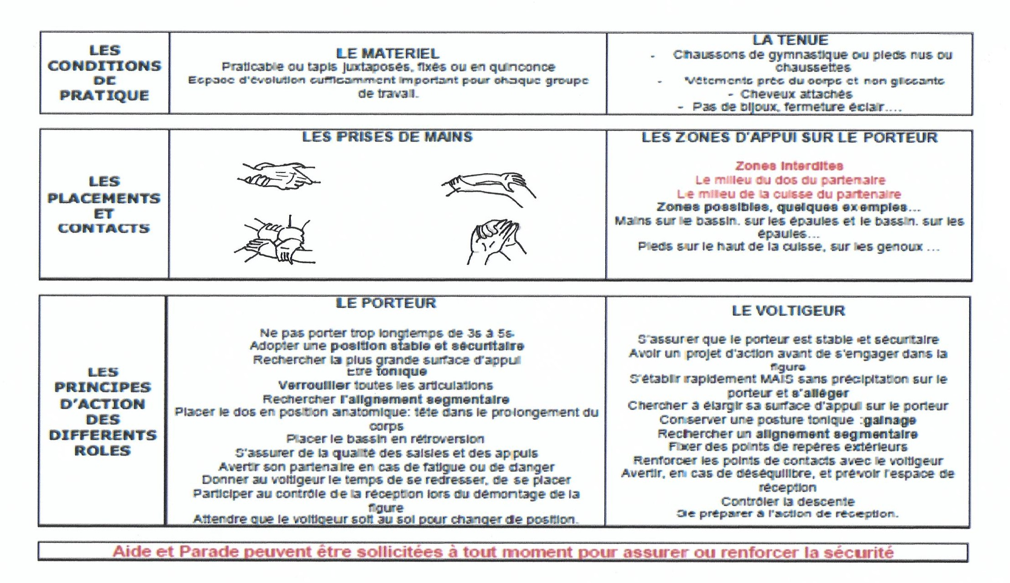

Slide 32
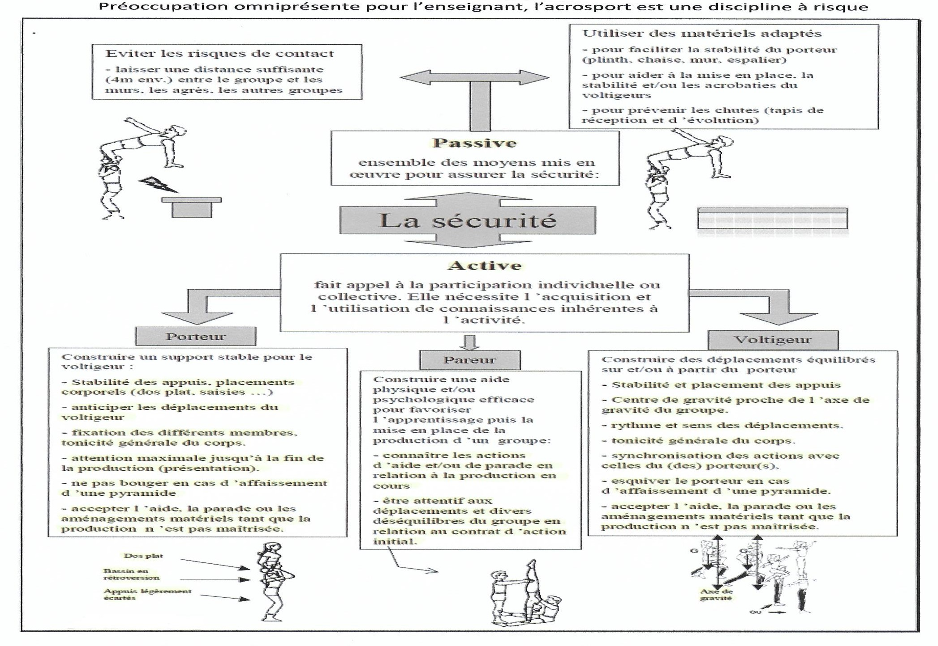
Pour résumer
A voir:
Les 20 commandements de la construction de pyramides
d’acrosport par Patrick MESSIN Sécurité 20 commandements Patrick MESSIN.pdf

Slide 33
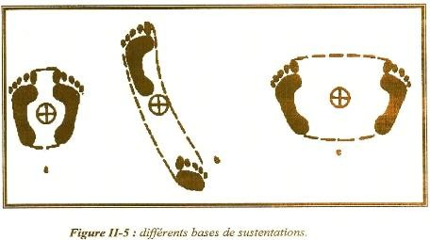
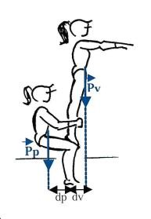
CONNAISSANCES BIOMECANIQUES
Les bases d’appui au sol et les zones d’appui sur les partenaires
Elles doivent être les plus larges et les plus stables possibles (largeur des épaules et du bassin). Les appuis du P doivent
être placés de telle sorte qu’ils permettent les régulations d’avant en arrière et latéralement et la conservation de
l’équilibre de la pyramide tout au long de la pyramide (montée, tenue, démontage). En position debout, le P doit écarter les jambes latéralement (au moins à largeur du bassin) et légèrement d’avant en arrière
Les contacts entre les partenaires concernent toutes les parties du corps (sauf appuis sur la colonne vertébrale): prises
serrées, articulations verrouillées…
Equilibre
Pour que la pyramide en EMPILEMENT soit en équilibre, il est nécessaire que le centre de gravité de celle-ci se situe au dessus du polygone de sustentation défini par les points d’appui au sol. Plus ce dernier sera grand, plus la pyramide sera stable.
Pour une pyramide en COMPENSATION DE MASSE, il faut que le moment du poids du P et celui du V soient égaux. C’est le
principe d’équilibre des moments.
Moment = F (intensité de la force) x d (bras de levier de la force= distance entre le point d’appui et la perpendiculaire
abaissée du CG). Ci contre, Pp x dp = Pv x dv
L’équilibre doit être assuré à toutes les étapes de la mise en place de la pyramide. Il faut éviter les changements brutaux de rythme et de positions qui rendent difficile la coordination des actions et l’équilibration.
Le P est responsable de l’équilibre du V et de l’ensemble de la pyramide. Le V doit être tonique et ses appuis solides pour assurer l’équilibre général de la pyramide et permettre au P les récupérations éventuelles.

Slide 34
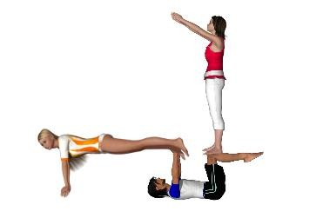
Les alignements segmentaires
Pour chacun des partenaires, alignement et verticalité permettent un meilleur équilibre, une meilleure transmission des forces et une économie musculaire.
Les charges / les placements
Placement du dos toujours contrôlé : Position neutre voire en légère rétroversion
Travail des jambes à privilégier : Pour la majorité des actions de porter, lancer, rattraper, réceptionner…
Ne pas charger trop longtemps et ne pas rester dans des postures inconfortables à cause de la fatigue musculaire.
Les repères visuels
Voltigeur:
En appui pédestre: tête droite, regard fixé à l’horizontale ou sur le P
En ATR: Regard sur les mains
Porteur:
Regarde en direction de V
Si V au-dessus, tête légèrement en arrière mais ne doit pas perturber l’alignement segmentaire

Slide 35
CHOIX PEDAGOGIQUES
Constitution des groupes
Privilégier le travail à deux pour :
Faciliter l’accès à la discipline (moins d’information à gérer, changement de rôle…)
Acquérir les fondamentaux de la discipline (rôle de P, de V, règles de sécurité, procédures…)
Privilégier le travail en trio pour diminuer les charges
Au début, privilégier les groupes affinitaires pour une mise en confiance plus rapide. Ces groupes pourront évoluer dans les 1ères séances, selon l’efficacité du
travail fourni, le niveau de concentration du groupe et le respect des règles de sécurité.
Tenir compte des gabarits, des morphologies et des qualités de chacun (puissance, souplesse,…). Des changements pourront être proposés pour augmenter le
niveau de difficulté.
Autonomie
Si les élèves peuvent choisir eux-mêmes les pyramides à travailler, ils ne doivent pouvoir le faire que dans un cadre correspondant à leur niveau.
Le choix des pyramides proposées devra être fait en amont par l’enseignant afin d’en limiter le nombre et d’organiser leur accès.
Les élèves ne pourront accéder à un niveau supérieur de difficulté qu’en ayant validé des « prérequis ».
Possibilité d’utiliser un « permis » pour valider les 1ères notions sécuritaires (placement, communication, procédure,…)

Slide 36
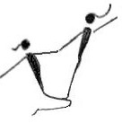



ENTREE DANS L’ACTIVITE
L’échauffement constitue « l’école du gymnaste ». On y apprend les placements et les postures nécessaires à l’acrobatie, la confiance et la coopération.
On aborde des éléments collectifs simples, c'est-à-dire la reproduction de pyramides statiques à base large et près du sol à partir d’un modèle, afin d’insister sur la mise en place des principes essentiels de l’activité et de certaines habitudes de travail (voir « les procédures » pages 27-28), notamment en ce qui concerne la sécurité passive (tapis, parade, espace éloigné des autres groupes, du mur, du bord des tapis) et de la sécurité active (comportement entre
partenaires, placements et prises sécuritaires, notion de prérequis nécessaires au travail d’une pyramide). Pour cette étape le travail en duo sera privilégié pour réduire la prise d’information.
4 familles peuvent être travaillées simultanément:
Voltigeur buste redressé (assis ou debout)
Voltigeur en position horizontale (en appui facial)
Voltigeur à l’équerre
Voltigeur en position renversée (en appui sur les mains ou sur les épaules)
Le code UNSS 2024-2028 fait une classification en 3 familles selon la position du voltigeur: Position variée, Equerre, ATR.
En parallèle, on commencera très tôt, le travail dynamique avec des éléments acrobatiques simples (roulade avant autour du P quadrupède, roulade arrière
à 3, salto avant à 3… ) pour faire vivre aux élèves une motricité extraordinaire.
Dans un 1er temps, il est important que tous les élèves vivent tous les rôles afin d’en saisir les enjeux.
Il peut être exigé que les élèves soient Porteur et Voltigeur au moins une fois:
Lors de l’évaluation
Lors de situations d’apprentissage
Puis, une spécialisation des rôles permettra le travail de pyramides plus complexes.

Slide 37
LA CONSTRUCTION D’UN CODE SCOLAIRE
Les pyramides statiques
A bannir: les planches de figures de plusieurs pages et attention aux porteurs à 4 pattes (à utiliser sans appui sur le dos)
Les figures de base sont travaillées lors des 1eres séances pour apprendre ou réviser les principes sécuritaires (posture et prises de base, le procédé de montage / maintien / démontage, l’aide) et les valider quel que soit le nombre de séquences vécues.
Veiller à la progressivité. Avoir recours à un code EVOLUTIF (partir d’une racine de pyramide que l’on fait évoluer).
Après validation d’un niveau, les élèves peuvent passer au niveau suivant. La « racine » de la figure reste la même. Elle est complexifiée en jouant avec les critères suivants:
Pour les figures statiques:
-La hauteur
-Le nombre d’élèves renversés
-Le nombres d’appuis au sol
-La surface d’appuis au sol
-Le nombre d’élèves interdépendants
Pour les figures dynamiques:
-La quantité de rotation générée par le groupe (réalisé par le voltigeur)
-La hauteur de cet envol
Travailler des postures et placements de + en + complexes (par une routine d’échauffement : l’école du gymnaste)
Les élèves doivent savoir repérer ce qui rend une figure plus facile ou plus complexe.
Les élèves pourront ensuite proposer des pyramides issues des mêmes racines (en fin de cycle 4 ou en lycée) pour faire évoluer le code proposé, le modifier, l’enrichir. Possibilité d’utiliser les TICE pour créer un répertoire interactif de figures.
Agir sur le groupement pour répartir les gabarits (pour atteindre un niveau de difficulté plus élevé)

Slide 38
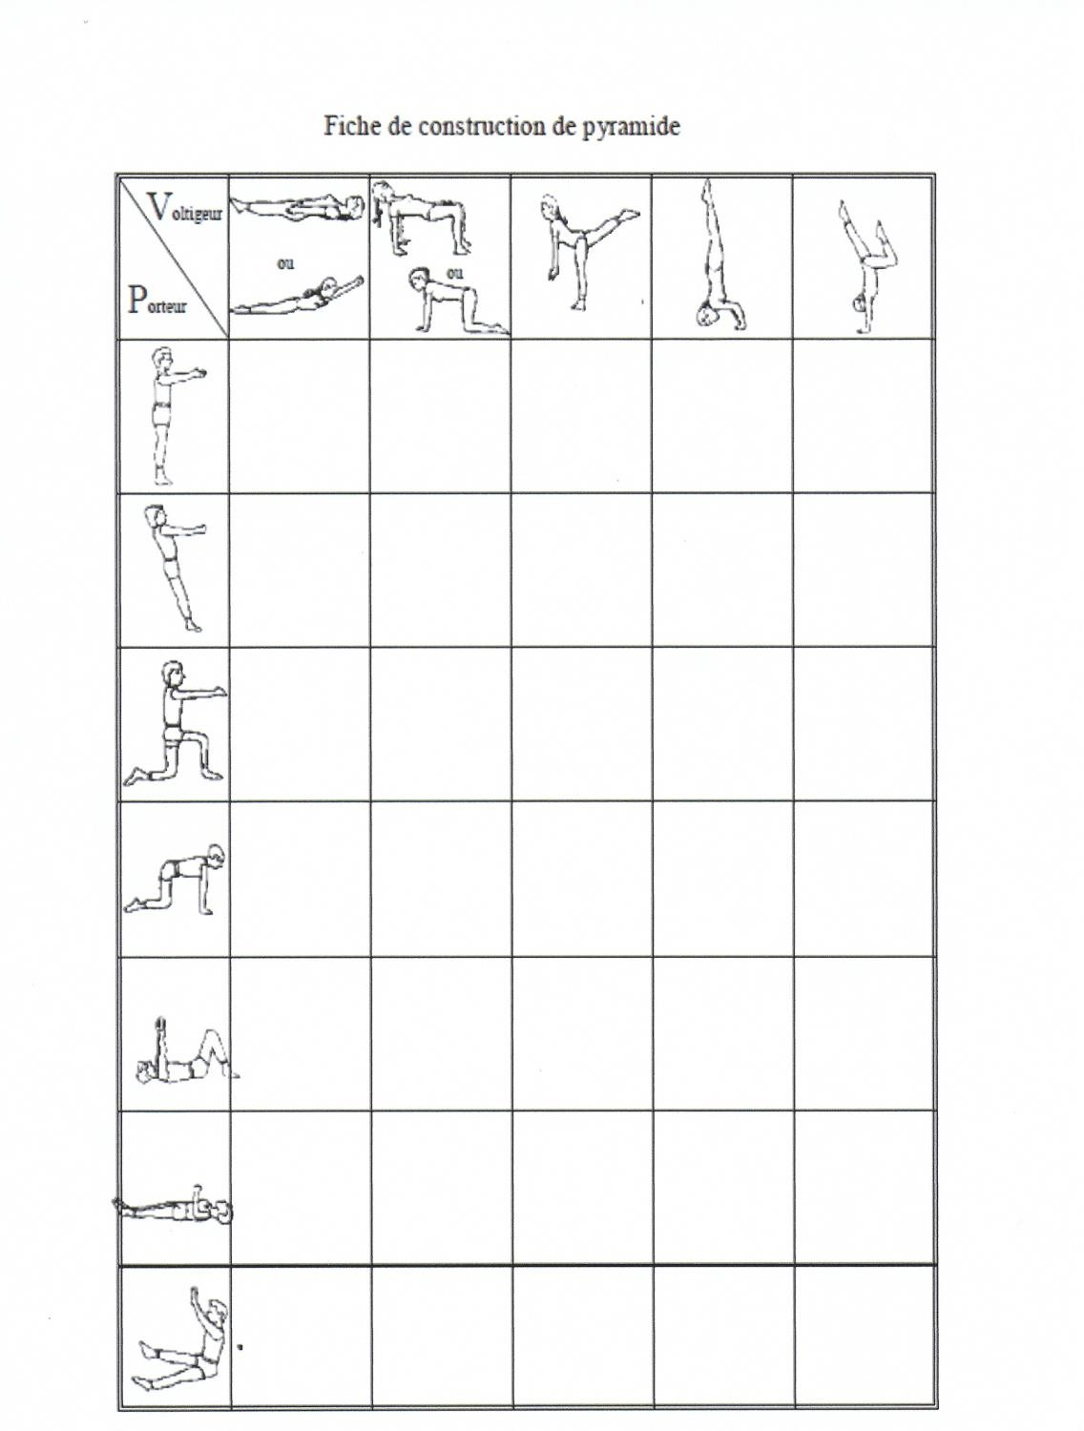

Situations pour inciter les élèves à créer leurs propres figures

Slide 39


Slide 40


Slide 41
LA CONSTRUCTION D’UN CODE SCOLAIRE
Les pyramides dynamiques
Elles sont à aborder dès le début de la séquence et dès la 1ère séquence pour vivre et construire l’acrobatie.
D’abord les pyramides dynamiques peuvent être utilisées dans les liaisons (ex : pyramides par franchissement) puis elles servent au démontage des pyramides.
Utiliser un code évolutif comme pour les pyramides statiques (de pyramides basses avec peu de rotation, à des pyramides de plus en plus hautes et renversées, puis avec plus d’élan ou d’envol …) .
Code Pyramides DYNAMIQUES\Code évolutif Pyramides dynamiques.pptx
Evolution du montage et démontage des pyramides statiques
N1. Montage et démontage simple et sécurisé, démontage à l’inverse du montage
N2. Montage dynamique : l’élève (le porteur surtout) se place dans la pyramide grâce à un élément acrobatique (ex : roulade avant arrivée allongé) ou gymnique (ex : chandelle). Démontage dynamique avec un élément acrobatique ou gymnique.
N3. Démontage utilisant une pyramide dynamique
N4. Montage et démontage utilisant une pyramide dynamique

Slide 42
LA NOTION D’ENCHAINEMENT
Un enchainement est composé d’une succession de tableaux (maintien des figures simultanément). Pour passer d’un tableau à un autre, les gymnastes utilisent des éléments de liaisons (éléments gymniques, éléments acrobatiques, pyramides dynamiques, chorégraphie).
Comme pour les pyramides, proposer un code évolutif pour les éléments de liaison.
Sur une 1ère séquence le guidage sera fort (l’ordre et la nature des liaisons seront imposés. Par exemple : liaison 1 : un élément acrobatique / liaison 2 : un déplacement + un saut gymnique / liaison 3 : une pyramide dynamique).
Ensuite, la nature des liaisons sera imposée par les exigences de composition données aux élèves, mais ce sera à eux de les organiser (exemple : dans l’enchainement, il doit y avoir au moins 1 liaison avec 1 élément acrobatique synchronisé, 1 passage chorégraphique collectif utilisant un unisson et une cascade, …)
Evolution des liaisons :
Elles sont directes et utilisent 2 familles de liaisons (éléments acrobatiques et gymniques simples) en niveau 1 puis de plus en plus indirectes, fluides et dynamiques en niveau 2. Elles peuvent être enrichie par un passage chorégraphique collectif et des éléments acrobatiques synchronisés. Du niveau 2 au niveau 3, on cherchera à provoquer de plus en plus d’effets sur le spectateur par l’expression d’un thème, d’une émotion, en jouant sur l’interprétation de l’enchainement et davantage d’originalité. La relation musique-mouvements sera de plus en plus étroite. Le niveau de difficulté des éléments de liaisons sera de plus en plus complexe.
Le travail des liaisons nécessite un espace plus grand que celui des pyramides. Il faudra veiller à faire passer les élèves sur la surface totale, plusieurs fois pour caler la longueur des liaisons, le placement des pyramides…

Slide 43

L’ACROSPORT DU COLLEGE AU LYCEE
CYCLE 3 - BO spécial n°11 du 26/11/2015
Champ d’apprentissage 3 - S'exprimer devant les autres par une prestation artistique et/ou acrobatique
Les ressources d’accompagnement EPS Cycle 3 : http://eduscol.education.fr/cid100041/eps-c3.html#lien0
Attendus de fin de cycle
Réaliser en petits groupes deux séquences : une à visée acrobatique destinée à être jugée, une autre à visée artistique destinée à être appréciée et à
émouvoir.
Savoir filmer une prestation pour la revoir et la faire évoluer.
Respecter les prestations des autres et accepter de se produire devant les autres.
Compétences travaillées pendant le cycle
Utiliser le pouvoir expressif du corps de différentes façons.
Enrichir son répertoire d'actions afin de communiquer une intention ou une émotion.
S'engager dans des actions artistiques ou acrobatiques destinées à être présentées aux autres en maîtrisant les risques et ses émotions.
Mobiliser son imaginaire pour créer du sens et de l'émotion, dans des prestations collectives.
Compétence attendue (ancien programmes EPS 2008) Niveau 1
Concevoir et présenter un enchaînement maîtrisé d’au moins 4 figures acrobatiques, montées et démontées de façon sécurisée, choisies en référence à un code
commun, reliées par des éléments gymniques ou chorégraphiques.
Assumer au moins deux des trois rôles : voltigeur, porteur, aide. Observer et apprécier les prestations à partir de critères simples.

Slide 44
CONTINUUM de FORMATION pour les AFC3
Exemple de démarche d’enseignement cycle 3
 | Leçon n°1 | Leçon n°2 | Leçon n°3 | Leçon n°4 | Leçon n°5 | Leçon n°6 | Leçon n°7 | Leçon n°8 | Leçon n°9
ACROBATE | Répertoire Formes variées | Formes variées. Enchainement . | Enchainer les formes. |  | Enchainer les formes et assumer un rôle |  | Assumer un rôle | Répéter, automatiser, apprendre en se filmant pour se présenter
COMPOSITEUR |  |  |  | Choisir | Choisir et organiser | Organiser | Organiser
JUGE |  | Repérer |  | Repérer, qualifier | Qualifier |  | Repérer, Qualifier.
Objectifs de l’enseignant | Former l’acrobate en priorité : *Construire un répertoire de formes variées. *Enchainer des formes *Et éventuellement faire observer le lecteur. |  |  | Les 3 rôles interagissent – Le compositeur est central : *Choisir, organiser pour construire et présenter individuellement ou collectivement la prestation *Assumer un rôle *Observer |  |  |  | Présenter, assumer un rôle et observer.

Slide 45
CYCLE 4 - BO spécial n°11 du 26/11/2015
Champ d’apprentissage 3 - S'exprimer devant les autres par une prestation artistique et/ou acrobatique Attendus de fin de cycle
Mobiliser les capacités expressives du corps pour imaginer composer et interpréter une séquence artistique ou acrobatique
Participer activement au sein d’un groupe, à l’élaboration et à la formalisation d’un projet artistique
Apprécier des prestations en utilisant différents supports d’observation et d’analyse
Compétences visées pendant le cycle
Élaborer et réaliser, seul ou à plusieurs, un projet artistique et/ou acrobatique pour provoquer une émotion du public.
Utiliser des procédés simples de composition et d’interprétation.
S’engager : maîtriser les risques, dominer ses appréhensions.
Construire un regard critique sur ses prestations et celles des autres, en utilisant le numérique.
Compétence attendue (Ressources d’accompagnement Mars 2016)
S’impliquer dans un projet collectif pour construire, réaliser et présenter par groupe de 4 à 5, un enchaînement de pyramides maîtrisées (dont au moins une par empilement et une réalisée en compensation de masse) permettant de rapporter le plus de points possible grâce à la variété des pyramides,
leur niveau de difficulté, la fluidité de l’enchaînement, l’impact produit sur le spectateur.
Prendre un risque calculé qui respecte les règles de sécurité active et passive et intègre le renoncement ou l’aide des pareurs si nécessaire. Apprécier objectivement une prestation à partir d’un référentiel donné ou co-construit et faire évoluer son propre enchaînement en fonction des appréciations portées par les spectateurs.
Compétence attendue (ancien programmes EPS 2008) Niveau 2
Concevoir et présenter un enchaînement maîtrisé d’au moins 5 figures acrobatiques statiques et dynamiques, montées et démontées de façon active et sécurisée, où le voltigeur sera au moins une fois en situation de verticale renversée.
Juger les prestations à partir d’un code construit en commun.

Slide 46

CONTINUUM de FORMATION pour les AFC4
Exemple de démarche d’enseignement cycle 4
 | Leçon n°1 | Leçon n°2 | Leçon n°3 | Leçon n°4 | Leçon n°5 | Leçon n°6 | Leçon n°7 | Leçon n°8 | Leçon n°9
ACROBATE | Répertoire Formes variées | Enchainer les formes et assumer un rôle |  | Répertoire, Enchainer les formes et assumer un rôle |  |  |  | Répéter, automatiser, apprendre en se filmant pour se présenter
COMPOSITEUR |  |  | Choisir et organiser |  |  | Organiser
JUGE |  | Repérer |  | Repérer, Qualifier.
Objectifs de l’enseignant | *Construire un répertoire de formes variées et enrichies (Famille 1 & 2) *Construire et présenter une première séquence *Repérer et apprécier des critères simples |  |  | *Construire un répertoire de formes variées et enrichies (Famille 3 & 4) *Construire et présenter une 2ème séquence *Apprécier selon des critères simples. |  | *Choisir, organiser pour construire et présenter individuellement et collectivement l’enchainement, le numéro ou la chorégraphie finale. *Observer et apprécier selon des critères simples. |  | *Assumer un rôle *Apprécier la prestation selon les critères simples.

Slide 47


Slide 48
L’EVALUATION
EXIGENCES DE COMPOSITION : éléments obligatoires
Ex : par élève 2 duos – 1 trio – 1 quatuor (plus facile pour le calcul de la note) Possibilité d’imposer des éléments de liaisons ou paramètre de l’enchaînement DIFFICULTE : La performance
Note collective
Ordre des figures | Cotations | Points | Total équipe
DUO | A | 0,4 | 2,2pts
TRIO | C | 0,8
QUATUOR | B | 0,6
QUATUOR | A | 0,4
EXECUTION : les fautes de tenue
 | ESPACE | TEMPS | CORPS
Petite faute | Légère insuffisance | Légère hésitation | Faute de segment
Moyenne faute | Amplitude incomplète | Rupture de rythme | Faute de posture
Grosse faute | Aucune amplitude | Temps d’arrêt | Faute de position
CMS :
- juge et observateur
Note individuelle
- mise en projet sur le choix des pyramides et l’élaboration de l’enchainement (utilisation de l’espace, orientation des figures…)

Slide 49
LYCEE - BO spécial n°1 du 22/01/2019
CHAMP D’APPRENTISSAGE n° 3 : « Réaliser une prestation corporelle destinée à être vue et appréciée »
Attendus de fin de lycée
S’engager pour composer et réaliser un enchaînement à visée esthétique ou acrobatique destiné à être jugé, en combinant des formes corporelles codifiées.
S’engager pour composer et interpréter une chorégraphie collective selon un projet artistique en mobilisant une motricité expressive et des procédés de composition.
Se préparer et s’engager, individuellement et collectivement, pour s’exprimer devant un public et susciter des émotions.
Choisir et assumer des rôles au service de la prestation collective.
Éléments prioritaires pour atteindre ces AFL
Développer et enrichir une motricité expressive à l’aide de divers paramètres (espace, temps, énergie) pour provoquer une émotion ;
Explorer et choisir des procédés de composition au service de la relation avec ses partenaires ;
Assurer différents rôles (interprète, chorégraphe, spectateur, juge, voltigeur, pareur, porteur, meneur…) ;
Gérer la prise de risque dans le choix de ses actions ;
Choisir, mettre en oeuvre et réguler, seul et à plusieurs, un projet de composition ou d’enchaînement ;
Utiliser différents supports d’observation et d’analyse pour apprécier des prestations et définir des pistes d’amélioration ;
Se préparer, se concentrer pour se produire devant un public ;
Maîtriser la réalisation individuelle de sa prestation pour la mettre au service de la production collective ;
Répéter et persévérer pour améliorer l’efficacité de ses actions.
Principes d’évaluation
L’AFL1 s’évalue le jour de l’épreuve en croisant la maîtrise gestuelle et la qualité de la composition, par une épreuve respectant le référentiel national du champ d’apprentissage.
L’AFL2 et l’AFL3 s’évaluent au fil de la séquence d’enseignement et éventuellement le jour de l’épreuve, en référence aux repères nationaux. L’évaluation est finalisée le jour de l’épreuve.
Pour l’AFL2, l’évaluation s’appuie sur l’engagement de l’élève dans le projet de création / d’enchaînement individuel ou collectif qui évolue dans le temps.
Pour l’AFL3, l’élève est évalué dans deux rôles qu’il a choisis en début de séquence.
L’équipe pédagogique spécifie l’épreuve d’évaluation du CCF et les repères nationaux dans l’APSA support de l’évaluation.
Barème et notation
L’AFL1 est noté sur 12 points (chacun des éléments est noté au moins sur 4 points).
Les AFL2 et 3 sont notés sur 8 points. La répartition des 8 points est au choix des élèves (avec un minimum de 2 points pour chacun des AFL). Trois choix sont possibles : 4-4 / 6-2 / 2-6. La répartition choisie doit être
annoncée par l’élève avant le début de l’épreuve, et ne peut plus être modifiée après le début de l’épreuve.
Choix possibles pour les élèves
AFL1 : choix dans la composition présentée.
AFL2 et AFL3 : le poids relatif dans l’évaluation.
AFL3 : le choix des rôles.

Slide 50
Anciens Programmes Lycées BO 2010
BO 2010 CP3 | Réaliser une prestation corporelle à visée artistique ou acrobatique
Niveau 3 | Composer et présenter une chorégraphie gymnique constituée au minimum de quatre figures différentes et d’éléments de liaison pour la réaliser collectivement en assurant la stabilité des figures et la sécurité lors des phases de montage démontage. Chaque élève est confronté aux rôles de porteur et voltigeur. Les formations sollicitent des effectifs différents d’élèves (duo, trio…). Juger consiste à identifier les différents types de figures et valider les critères de stabilité et de sécurité.
Niveau 4 | Composer et présenter une chorégraphie gymnique, structurée à l’aide d’un support sonore, constituée au minimum de quatre figures différentes et d’éléments de liaison. Elle est réalisée collectivement dans un espace orienté en s’attachant à favoriser la fluidité lors des phases de montage démontage et des éléments de liaison. Chaque élève est confronté aux rôles de porteur et voltigeur, dans des formations différentes (duo, trio…). Les éléments de liaison permettent de positionner les figures dans des espaces différents. Juger consiste à apprécier l’orientation et l’occupation de l’espace et la prise en compte du support sonore, ainsi que la fluidité de la réalisation.
Niveau 5 | Composer et présenter une chorégraphie gymnique mise en valeur par le support sonore, constituée au minimum de cinq figures différentes, statiques et dynamiques. Elle est réalisée collectivement et permet de créer des effets chorégraphiques en utilisant des modalités variées (simultané, cascade…). Les figures sollicitent des formations différentes d’élèves (duo, trio…) dont une concerne l’ensemble des membres du groupe. Juger consiste à apprécier la diversité et l’originalité des éléments ainsi que la qualité d’exécution au service des effets chorégraphiques.

Slide 51
Démarche d’enseignement Lycée
Continuum de formation pour un cycle au lycée
 | L1 | L2 | L3 | L4 | L5 | L6 | L7 | L8 | L9
Acrobate | SECURITE –----------------------------------------------- SECURITE –---------------------------------------------- SECURITE
 | Construire les positions et actions motrices fondamentales en respectant les règles de sécurité. Construire un mini enchaînement de niveau A puis B |  |  | Coordonner une succession d’actions pour réaliser des éléments de plus en plus complexes et maitrisés. Construire un mini enchaînement de niveau B puis C |  |  | Réaliser une prestation collective devant les autres à son plus haut niveau. Construire un mini enchaînement de niveau C puis D
Compositeur | Réaliser des choix individuels et collectifs dans un cadre restreint proposé par l’enseignant. Sélectionner les éléments maitrisés. |  |  | Organiser l’enchainement autour d’étapes nettes : un début, un développement, une fin. Construire des liaisons variées (gymniques et chorégraphiques)
Juge | Repérer, dans la prestation, les exigences de composition. Les nommer avec le vocabulaire approprié. |  |  | Observer de façon respectueuse. Apprécier le niveau de maitrise à partir de critères simples |  |  | Apprécier le niveau de maîtrise d’une prestation et justifier ses choix

Slide 52
EXEMPLE de Référentiel BAC 2021
L’épreuve : AFL 1 : Un projet d’enchainement collectif (3 à 6 élèves) est présenté sur feuille puis réalisé 2 fois (Nb de figures, ordre d’apparition, exigences, difficulté, répartition des rôles). Des exigences de composition : 2 figures collectives, 1 figures DUO/TRIO, 1 figure au choix, 2 figures dynamiques, 3 familles d’éléments de liaisons (Chorégraphique, acrobatique, gymnique), un début et une fin identifiable. Un support sonore au choix des élèves. LIEN avec les axes du projet d’EPLE « Rechercher un approfondissement culturel et moteur ». Des exigences organisationnelles : 3 à 6 élèves, entre 1’30 et 2’30 d’enchainement. Code UNSS en vigueur. 2 passages avec régulation possible via les rôles de juges (AFL3/ AFL2). AFL2 : Savoir se préparer, gérer son stress, s’organiser collectivement et faire les régulations nécessaires pour produire le meilleur enchaînement possible dans la gestion du risque et de la maîtrise d’exécution. LIEN avec les axes du projet d’EPLE « Viser un engagement responsable de chaque jeune » AFL 3 : Evaluation sur 2 rôles au choix (1 rôle dans l’enchainement : Aide et 1 rôle dans le jugement au choix : Juge Composition, Juge exécution, Juge difficulté).
Éléments à évaluer | Repères d’évaluation de l’AFL1
 | Degré 1 | Degré 2 |  | Degré 3 |  | Degré 4
S’engager pour composer et réaliser un enchaînement à visée acrobatique destiné à être jugé, en combinant des formes corporelles codifiées.
Réaliser et maîtriser des formes corporelles de plus en plus complexes techniquement Difficulté 8pts | 6 Figures : A = 0,25 pt TOTAL= 1,5 pts Eléments de liaison acrobatique / gymnique= A = 0,25 pt TOTAL= 0,5pt -1pt par chute (non-retour sur les pieds) |  | B= 0,5pt 3pts B= 0,5pt 1pt | C= 0,75pt 4,5pts C= 0,75pt 1,5pts | D= 1pt 6pts D= 1pt 2pts
 | Degré 1 De 0,5pt à 2pts |  | Degré 2 De 2,5pts à 4pts | Degré 3 De 4,5pts à 6pts |  |  | Degré 4 De 6,5pts à 8pts
Composer et présenter un enchaînement à visée esthétique/ acrobatique Composition 4pts (Note collective) | Moins de 3 figures 1 seul espace exploité (central) Fond sonore inexistant Des arrêts, hésitations, gestes parasites Un seul élément de liaison visible | Entre 4 et 5 figures visibles 2 espaces d’occupation majeurs Support sonore Quelques gestes parasites 2 familles d’éléments de liaison |  | 6 figures validées Occupation variée de l’espace Synchronisation avec le monde sonore Déplacements fluides et variés Toutes les familles de liaisons |  | 6 figures validées, originales et difficiles Gestion équilibrée de l’espace Joue avec l’univers sonore. Déplacements et liaisons originales.
 | 0,5 - 1pt |  |  | 2 - 3pts |  | 3,5 - 4pts
 |  | 1,5 - 2pts

Slide 53
Repères d’évaluation de l’AFL2 : AFL2 : Savoir se préparer, gérer son stress, s’organiser collectivement et faire les régulations nécessaires pour produire le meilleur enchaînement possible dans la gestion du risque et de la maîtrise d’exécution. LIEN avec les axes du projet d’EPLE « Viser un engagement responsable de chaque jeune » CHOIX 1 : 2pts CHOIX 2 : 4pts CHOIX 3 : 6pts
Degré 1 | Degré 2 | Degré 3 | Degré 4
L’élève ne s’engage pas dans le travail de groupe. Effectue peu de propositions. Reproduit aléatoirement les éléments de l’enchainement. | L’élève assure correctement les éléments qu’il a choisi, mais avec hésitation et quelques erreurs. Il participe au fonctionnement du groupe. | L’élève assure pleinement les éléments choisis avec efficacité. Il favorise le fonctionnement du collectif. Interactions multiples, régulations. | L’élève assure son rôle avec efficacité et aide ses camarades. Il est un acteur essentiel pour le groupe. Il anticipe, régule, trouve des solutions adaptées aux ressources individuelles et collectives CHOIX 1 : De 1,5 à 2pts CHOIX 2 : De 3,5 à 4pts CHOIX 3 : De 5 à 6pts
CHOIX 1 : 0,5pt CHOIX 2 : De 0,5 à 1pt CHOIX 3 : De 0,5 à 1,5pts | CHOIX 1 : De 0,5 à 1pt CHOIX 2 : De 1,5 à 2pts CHOIX 3 : De 2 à 3pts | CHOIX 1 : De 1 à 1,5 pts CHOIX 2 : De 2,5 à 3pts CHOIX 3 : De 3,5 à 4,5pts
Repères d’évaluation de l’AFL3 : 2 rôles au choix (1 rôle dans l’enchainement : Aide et 1 rôle dans le jugement : Juge Composition, Juge exécution, Juge difficulté). CHOIX 1 : 6pts CHOIX 2 : 4pts CHOIX 3 : 2pts
Degré 1 | Degré 2 | Degré 3 | Degré 4
L’élève ne s’engage pas dans les rôles choisis Il ne reconnaît pas les éléments à identifier | L’élève assure de manière hésitante son observation. Cherche les éléments, les points associés. | L’élève assure correctement son rôle de juge. Il reconnaît l’ensemble des éléments à identifier dans l’enchainement avec parfois quelques erreurs et transmet les informations au groupe. | L’élève assure sans faute son jugement en n’oubliant aucun élément et est capable de justifier les erreurs et les axes de progrès au groupe.
CHOIX 1 : De 0,5 à 1,5pts CHOIX 2 : De 0,5 à 1pt CHOIX 3 : 0,5pt | CHOIX 1 : De 2 à 3pts CHOIX 2 : De 1,5 à 2pts CHOIX 3 : 1pt | CHOIX 1 : De 3,5 à 4,5pts CHOIX 2 : De 2,5 à 3pts CHOIX 3 : 1,5pts | CHOIX 1 : De 5 à 6pts CHOIX 2 : De 3,5 à 4pts CHOIX 3 : 2pts

Slide 54
ANNEXES
Exemple de situations de jeux pour apprendre:
THEME | SITUATION | CONSIGNES
Reconnaissance de figures | Le défi Les copieurs L’alphabet Le tirage au sort Le jeu de l’oie Les chaises musicales | Un groupe donne une figure à monter par un autre groupe Un groupe exécute une figure l’autre l’imite Ecrire un mot de moins de 5 lettres en majuscule Je tire une figure au sort et je l’éxecute Ex du jeu de l’oie avec des figures a réaliser pour avancer Les voltigeurs doivent se positionner sur un porteur au signal. L’arbitre enlève un porteur a chaque fois, le voltigeur sans porteur est éliminé.
La synchronisation | Le miroir Le robot | Deux groupes fac à face exécutent une figure en même temps Un groupe exécute une figure l’autre groupe doit suivre
Equilibre des charges | Le déménageur Le paresseux Le mikado | Déplacement d’un groupe d’un coté du gymnase à un autre sans déformer le voltigeur Le voltigeur escalade et désescalade son porteur le plus lentement possible Exécuter une pyramide en enlevant des appuis possible

Slide 55


DUO
TRIO
TRIO

Slide 56


Situations d’apprentissage pour construire un enchainement

Slide 57
BIBLIOGRAPHIE
Claude BERTHELOT (2007). Cours CNED agrégation interne EPS.
Eric BERTHILLER (2013). Formation professionnelle continue acrosport
Katia BOYER (2014). Formation en acrosport, Stage PAF.
Alexia LEMAITRE et Valentine SIMON (2020). Stage FPC Gennevilliers.
Patrick MESSIN Stage de formation continu: Acrosport, palette de possibles en éducation physique dans le système scolaire http://patrick.messin.free.fr/acrospor/pages/kinogrammes_animations/toutes_les_animations_dynamique1.htm http://patrick.messin.free.fr/acrospor/pages/a_liaison_planches.htm
Eva Mauriceau, Valentine SIMON, Carine CHARLIER, Mélanie AVISSE, Cédric LAGRANGE (2010). De l’acrosport à la gymnastique
acrobatique.
Revue Contre Pied EPS Sports Cultures, Hors série n°15 – Mars 2016
Acrosport initiation, FFG édition 2003, Andrée ANTOINE, Carine CHARLIER, Eva MAURICEAU, Christian BLAISE

